Slide 1

ĐẠI SỐ 6
Giáo viên: NguyễN THỊ CHỜ

Slide 2
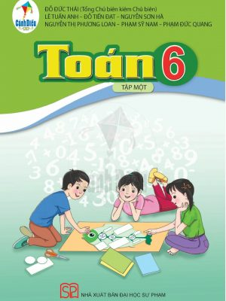

GIỚI THIỆU SÁCH GIÁO KHOA

Slide 3







CÂU HỎI KHỞI ĐỘNG
HOẠT ĐỘNG
KHÁM PHÁ KIẾN THỨC
KIẾN THỨC TRỌNG TÂM
LƯU Ý
LUYỆN TẬP VẬN DỤNG

Slide 4
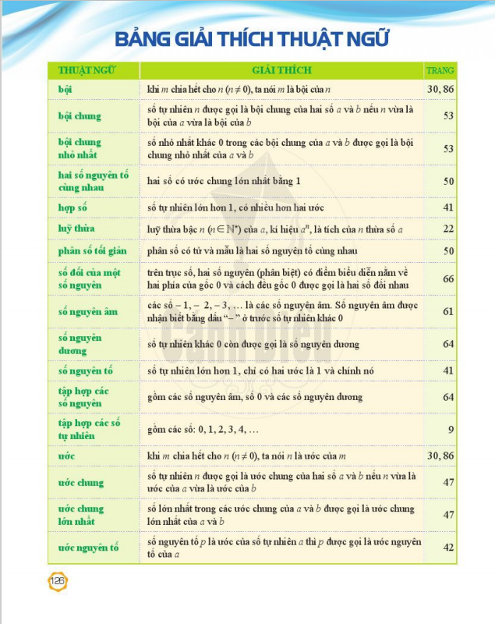
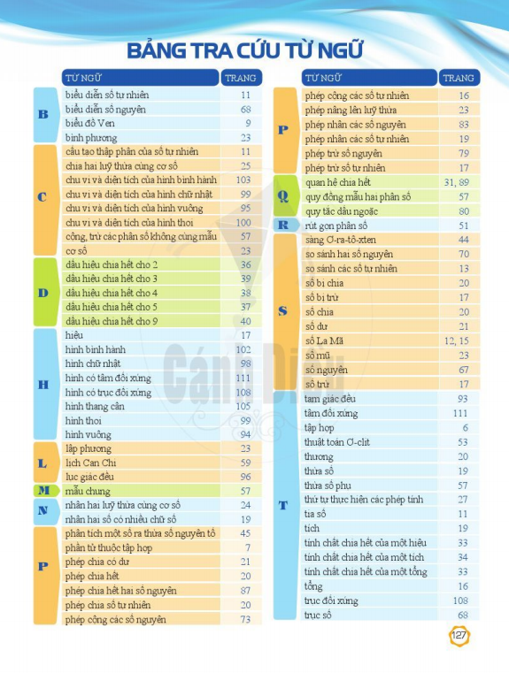

Slide 5

CHƯƠNG I: SỐ TỰ NHIÊN
Tập hợp;
Tập hợp các số tự nhiên;
Các phép tính trong tập hợp số tự nhiên;
Quan hệ chia hết;
Số nguyên tố;
Uớc chung và bội chung.

Slide 6
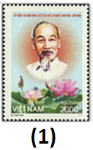
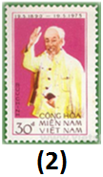
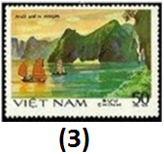

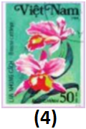
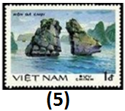
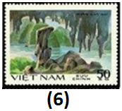
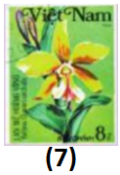

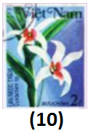
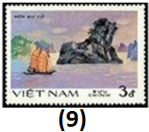
Hãy chọn ra một bộ sưu tập tem (bao gồm các con tem cùng một chủ đề) mà em thích

Slide 7
Kết quả: Ta có thể phân chia 10 con tem theo 3 chủ đề sau:
CĐ1: Hình ảnh Bác Hồ
CĐ2: Các loài hoa
CĐ3: Danh lam thắng cảnh

Slide 8





§ 1: TẬP HỢP
TIẾT 1:
Một số ví dụ về tập hợp
Kí hiệu và cách viết tập hợp
NỘI DUNG
TIẾT 2:
Phần tử thuộc tập hợp
Cách cho một tập hợp

Slide 9
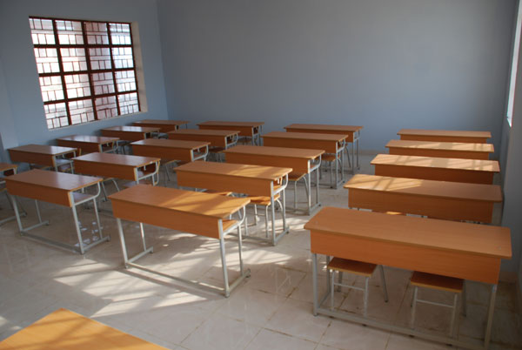
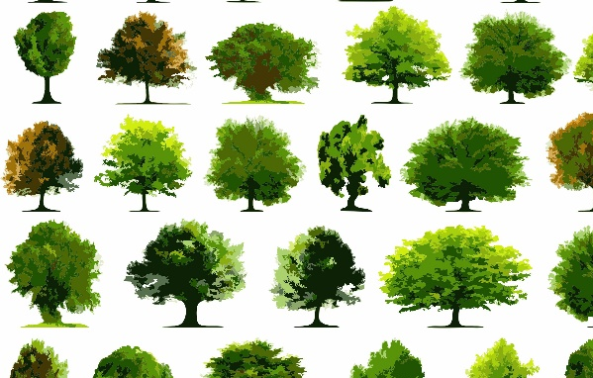


1. Một số ví dụ về tập hợp
Quan sát hình vẽ sau
Tập hợp những cái bàn trong lớp học
Tập hợp các cây trong sân trường.
Tập hợp các số tự nhiên nhỏ hơn 4
Tập hợp học sinh lớp 6E

Slide 10

2. Kí hiệu và cách viết tập hợp
(SGK trang 5)
Người ta thường dùng các chữ cái in hoa để đặt tên cho một tập hợp.
Ví dụ: Tập hợp A gồm các số tự nhiên nhỏ hơn 5.
Ta viết:
Các số 0; 1; 2; 3; 4 được gọi là các phần tử của tập hợp A.
Ví dụ 1 (SGK trang 6):
Cho tập hợp M = {bóng bàn; bóng đá; cầu lông; bóng rổ}.
Hãy đọc tên các phần tử của tập hợp đó.
Giải: Tập hợp M gồm các phần tử là: bóng bàn, bóng đá, cầu lông, bóng rổ.

Slide 11
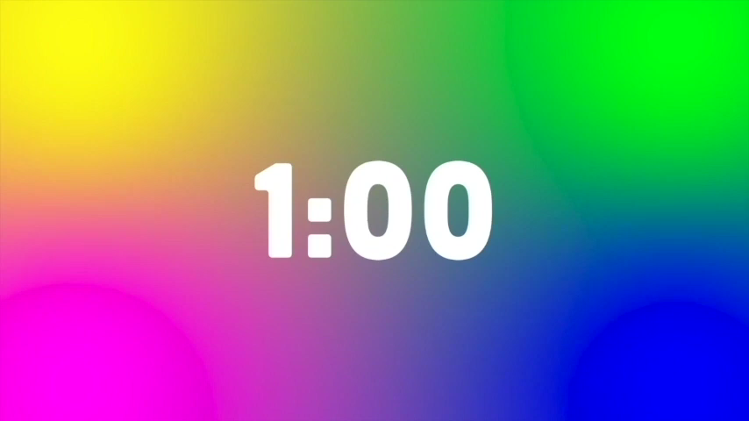

Luyện tập 1 (SGK/tr 6):
Viết tập hợp A gồm các số tự nhiên lẻ nhỏ hơn 10.
Giải:
Các phần tử của một tập hợp được viết trong hai dấu ngoặc nhọn { }, cách nhau bởi dấu “;”.

Slide 12


Bài tập 1 (SGK / Trang 7): Liệt kê các phần tử của mỗi tập hợp sau
Nhóm 1,2: câu a Nhóm 3,4: câu b
a) A là tập hợp tên các hình trong Hình 3;
Giải:
a) Các phần tử của tập hợp A là: hình chữ nhật; hình vuông; hình bình hành; hình tam giác; hình thang.
b) B là tập hợp các chữ cái xuất hiện trong từ “NHA TRANG”;
Giải: Các phần tử của tập hợp B là: N; H; A; T; R; G.

Slide 13
b) B là tập hợp các chữ cái xuất hiện trong từ “NHA TRANG”;
Giải: Các phần tử của tập hợp B là: N; H; A; T; R; G.
Mỗi phần tử được liệt kê một lần, thứ tự liệt kê tùy ý.

Slide 14

Chú ý: SGK trang 5
- Các phần tử của một tập hợp được viết trong hai dấu ngoặc nhọn { }, cách nhau bởi dấu “;”.
- Mỗi phần tử được liệt kê một lần, thứ tự liệt kê tùy ý.

Slide 15





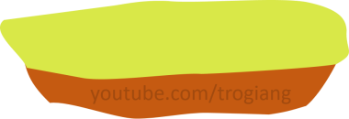

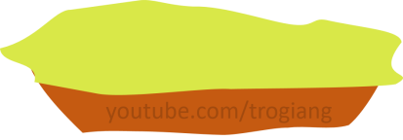


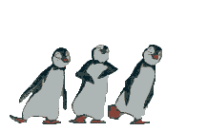
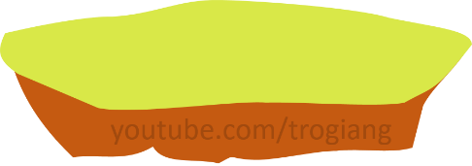





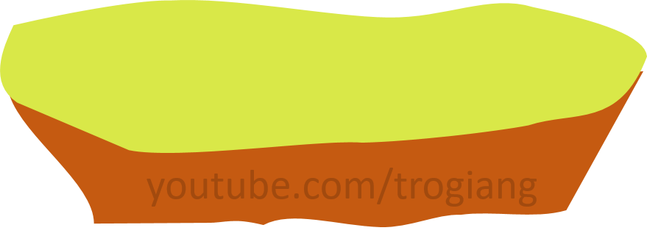


CHÚC MỪNG ĐỘI BẠN THỎ
CONGRATULATIONS RABBIT TEAM
CHÚC MỪNG ĐỘI BẠN CỌP
CONGRATULATIONS TIGER TEAM
5
4
3
2
AI LÊN CAO HƠN
1

Slide 16

THỜI GIAN
0 : 30
0 : 29
0 : 28
0 : 27
0 : 26
0 : 25
0 : 24
0 : 23
0 : 22
0 : 21
0 : 20
0 : 19
0 : 18
0 : 17
0 : 16
0 : 15
0 : 14
0 : 13
0 : 12
0 : 11
0 : 10
0 : 09
0 : 08
0 : 07
0 : 06
0 : 05
0 : 04
0 : 03
0 : 02
0 : 01
0 : 00
HẾT GIỜ
Câu hỏi 1: Cách viết tập hợp nào sau đây là đúng?
A. A = [1; 2; 3; 4]
B. A = (1; 2; 3; 4)
C. A = {1; 2; 3; 4}
D. A = 1; 2; 3; 4
Notes:
Click vào phương án HS chọn để xem đáp án đã đúng chưa.
Click vào hình sóc cầm bảng đáp án để ẩn đáp án và có thể chọn lại PA khác tới khi có PA.đúng.
Click vào hình sóc cầm hạt dẻ để quay lại game.

Slide 17
THỜI GIAN
0 : 30
0 : 29
0 : 28
0 : 27
0 : 26
0 : 25
0 : 24
0 : 23
0 : 22
0 : 21
0 : 20
0 : 19
0 : 18
0 : 17
0 : 16
0 : 15
0 : 14
0 : 13
0 : 12
0 : 11
0 : 10
0 : 09
0 : 08
0 : 07
0 : 06
0 : 05
0 : 04
0 : 03
0 : 02
0 : 01
0 : 00
HẾT GIỜ
Câu hỏi 2: Khi làm bài tập viết tập hợp có duy nhất một phần tử, bạn An đã viết được 4 tập hợp dưới đây. Cách viết nào của An là sai?
A. a = {a}
B. A = {a}
C. A = {A}
D. A = {0}

Slide 18
THỜI GIAN
0 : 30
0 : 29
0 : 28
0 : 27
0 : 26
0 : 25
0 : 24
0 : 23
0 : 22
0 : 21
0 : 20
0 : 19
0 : 18
0 : 17
0 : 16
0 : 15
0 : 14
0 : 13
0 : 12
0 : 11
0 : 10
0 : 09
0 : 08
0 : 07
0 : 06
0 : 05
0 : 04
0 : 03
0 : 02
0 : 01
0 : 00
Câu hỏi 3: Tập hợp các chữ cái xuất hiện trong từ “CHĂM CHỈ” là:
HẾT GIỜ
A. A = {C; H; A; M; C; H; I}
B. A = {I; H; C; M; A}
C. A = {I; H; C; M; A; H; C}
D. A = {C; H; A; M; H; I}

Slide 19
THỜI GIAN
0 : 30
0 : 29
0 : 28
0 : 27
0 : 26
0 : 25
0 : 24
0 : 23
0 : 22
0 : 21
0 : 20
0 : 19
0 : 18
0 : 17
0 : 16
0 : 15
0 : 14
0 : 13
0 : 12
0 : 11
0 : 10
0 : 09
0 : 08
0 : 07
0 : 06
0 : 05
0 : 04
0 : 03
0 : 02
0 : 01
0 : 00
HẾT GIỜ
Câu hỏi 4: Tập hợp các số tự nhiên chẵn nhỏ hơn 10 là:
A. M = {0, 2, 4, 6, 8, 10}
B. M = {2; 4; 6; 8}
C. M = {0, 2, 4, 6, 8}
D. M = {0; 2; 4; 6; 8}

Slide 20
THỜI GIAN
0 : 30
0 : 29
0 : 28
0 : 27
0 : 26
0 : 25
0 : 24
0 : 23
0 : 22
0 : 21
0 : 20
0 : 19
0 : 18
0 : 17
0 : 16
0 : 15
0 : 14
0 : 13
0 : 12
0 : 11
0 : 10
0 : 09
0 : 08
0 : 07
0 : 06
0 : 05
0 : 04
0 : 03
0 : 02
0 : 01
0 : 00
HẾT GIỜ
Câu hỏi 5: Viết tập hợp A các số tự nhiên lớn hơn 5 và nhỏ hơn 10
A. A = {6; 7; 8; 9}
B. A = {5; 6; 7; 8; 9}
C. A = {6; 7; 8; 9; 10}
D. A = {6; 7; 8}

Slide 21
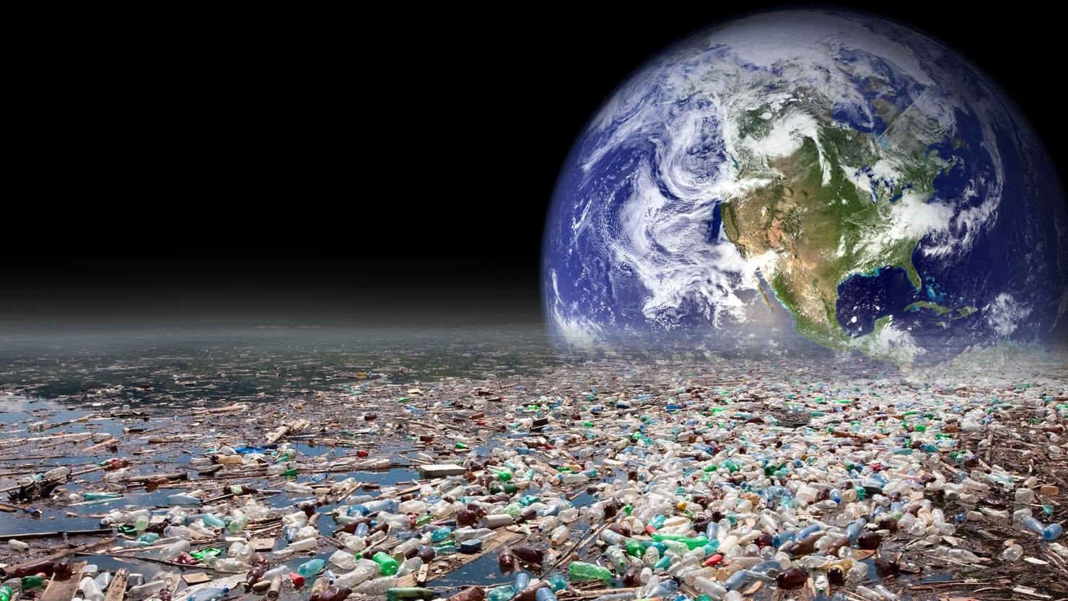
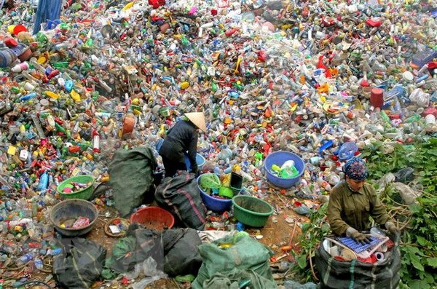
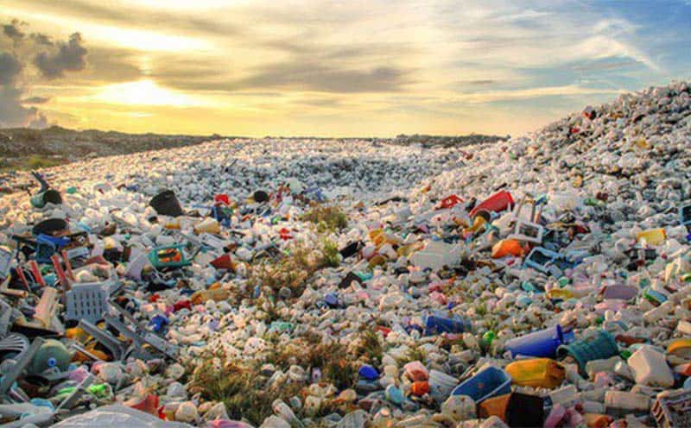

Slide 22

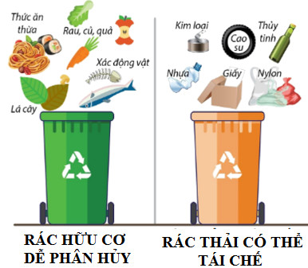
Gọi M là tập hợp gồm các loại rác hữu cơ dễ phân hủy và N là tập hợp gồm các loại rác thải có thể tái chế (theo hình minh họa bên).
Em hãy biểu diễn tập hợp M và N?

Slide 23
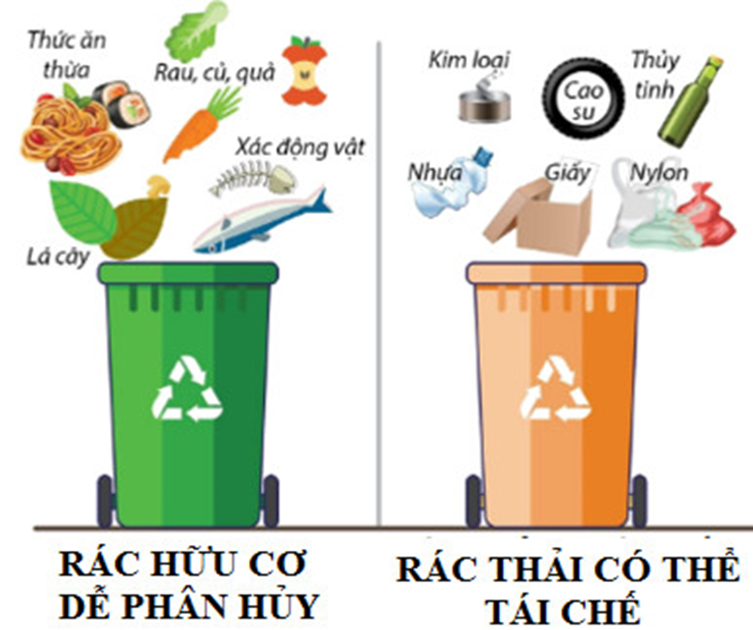
Giải:
M = {Lá cây; Thức ăn thừa; Rau; Củ; Quả; Xác động vật}
N = {Nhựa; Kim loại; Giấy; Cao su; Thủy tinh; Nylon}

Slide 24

KIẾN THỨC CẦN NHỚ
TẬP HỢP
1
2
- Lấy ví dụ tập hợp
- Cách đọc tập hợp
- Nêu phần tử: mỗi phần tử liệt kê một lần, thứ tự tùy ý.
Đặt tên: Chữ cái in hoa.
Cách viết: Các phần tử được viết trong dấu { }, cách nhau bởi dấu “;”.

Slide 25

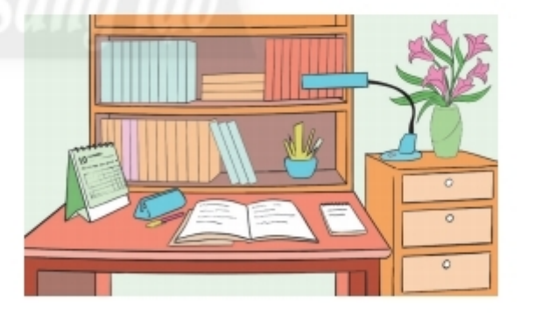
Hướng dẫn tự học ở nhà
Đọc lại toàn bộ nội dung bài đã học.
Lấy thêm các ví dụ tập hợp (5 VD), sau đó viết tập hợp đó.
Hoàn thành bài tập 1 SGK trang 7.
- Đọc nội dung phần còn lại của bài, tiết sau học tiếp.

Slide 26
Cảm ơn quý thầy cô!

